Slide 1
Презентация Тема:Людвиг Ван Бетховен.
Презентацию подготовила Фомина Н .В. учитель музыки.
2012г

Slide 2
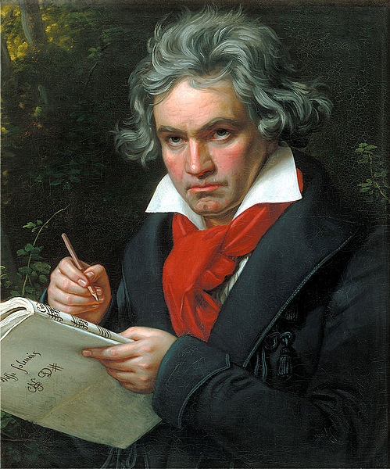
Цели презентации:
Сдать экзамен
Изучить историю жизни Людвига Ван Бетховена
Повысить интеллектуальный уровень

Slide 3
Людвиг Ван Бетховен
Бетховен — ключевая фигура западной классической музыки в период между классицизмом и романтизмом, один из наиболее уважаемых и исполняемых композиторов в мире. Он писал во всех существовавших в его время жанрах, включая оперу, музыку к драматическим спектаклям, хоровые сочинения.

Slide 4
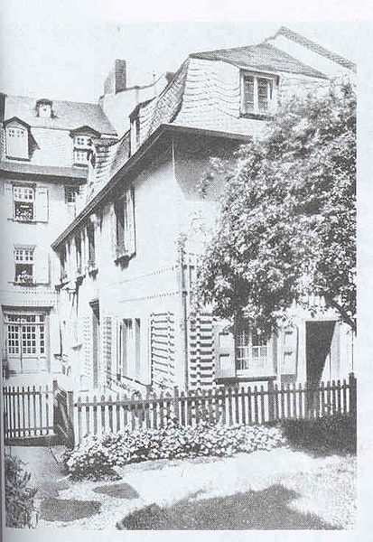
Его отец Иоганн (Johann van Beethoven, 1740—1792) был певцом, тенором, в придворной капелле, мать Мария-Магдалина, до замужества Кеверих (Maria Magdalena Keverich, 1748—1787), была дочерью придворного шеф-повара в Кобленце, они поженились в 1767 году.

Slide 5
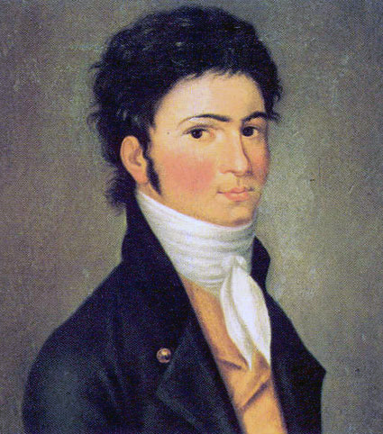
Учителя Бетховена
Отец композитора хотел сделать из сына второго Моцарта и стал обучать игре на клавесине и скрипке. В 1778 году в Кёльне состоялось первое выступление мальчика. Однако чудо-ребёнком Бетховен не стал, отец же перепоручил мальчика своим коллегам и приятелям. Один обучал Людвига игре на органе, другой — на скрипке. В 1780 году в Бонн приехал органист и композитор Кристиан Готлоб Нефе. Он стал настоящим учителем Бетховена

Slide 6
Первые десять лет в Вене
В 1787 году Бетховен посетил Вену. Прослушав импровизацию Бетховена, Моцарт воскликнул.
Он всех заставит говорить о себе!
Приехав в Вену, Бетховен начал занятия с Гайдном, впоследствии утверждал, что Гайдн ничему его не научил; занятия быстро разочаровали и ученика, и учителя. Бетховен считал, что Гайдн был недостаточно внимателен к его стараниям; Гайдна пугали не только смелые по тем временам взгляды Людвига, но и довольно мрачные мелодии, что в те годы было малораспространённым. Однажды Гайдн написал Бетховену.
Ваши вещи прекрасные, это даже чудесные вещи, но то тут, то там в них встречается нечто странное, мрачное, так как Вы сами немного угрюмы и странны; а стиль музыканта — это всегда он сам.
Вскоре Гайдн уехал в Англию и передал своего ученика известному педагогу и теоретику Альбрехтсбергеру. В конце концов Бетховен сам выбрал себе наставника — Антонио Сальери.

Slide 7
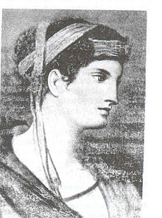
Сочинения Бетховена начали широко издаваться и пользоваться успехом. За первые десять лет, проведённых в Вене, было написано двадцать сонат для фортепиано и три фортепианных концерта, восемь сонат для скрипки, квартеты и другие камерные сочинения, оратория «Христос на Масличной горе», балет «Творения Прометея», Первая и Вторая симфонии.
Тереза Брунсвик, верный друг и ученица Бетховена
В 1796 году Бетховен начинает терять слух. У него развивается тинит — воспаление внутреннего уха, приводящее к звону в ушах. По совету врачей он надолго уединяется в маленьком городке Хайлигенштадте. Однако покой и тишина не улучшают его самочувствия. Бетховен начинает понимать, что глухота неизлечима. В эти трагические дни он пишет письмо, которое впоследствии будет названо хайлигенштадтским завещанием. Композитор рассказывает о своих переживаниях, признаётся, что был близок к самоубийству
Тереза Брунсвик, верный друг и ученица Бетховена

Slide 8
Поздние годы (1802—1815)
Когда Бетховену было 34 года, Наполеон отказался от идеалов Великой французской революции и объявил себя императором. Поэтому Бетховен отказался от намерений посвятить ему свою Третью симфонию: «Этот Наполеон тоже обыкновенный человек. Теперь он будет топтать ногами все человеческие права и сделается тираном». Из-за глухоты Бетховен редко выходит из дома, лишается звукового восприятия. Он становится угрюм, замкнут. Именно в эти годы композитор одно за другим создаёт свои самые известные произведения. В эти же годы Бетховен работает над своей единственной оперой «Фиделио». Эта опера относится к жанру опер «ужасов и спасения». Успех к «Фиделио» пришёл лишь в 1814 году, когда опера была поставлена сперва в Вене, потом в Праге, где ею дирижировал знаменитый немецкий композитор Вебер и, наконец, в Берлине.

Slide 9
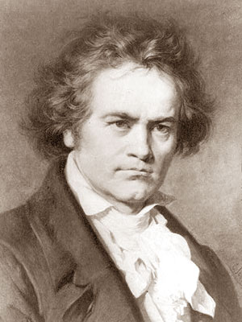
Последние годы
Незадолго до смерти композитор передал рукопись «Фиделио» своему другу и секретарю Шиндлеру со словами: «Это дитя моего духа было произведено на свет в более сильных мучениях, чем другие, и доставило мне величайшие огорчения. Поэтому оно мне дороже всех…» После 1812 года творческая активность композитора на время падает. Однако через три года он начинает работать с прежней энергией. В это время созданы фортепианные сонаты с 28-й по последнюю, 32-ю, две сонаты для виолончели, квартеты, вокальный цикл «К далёкой возлюбленной». Много времени уделяется и обработкам народных песен. Наряду с шотландскими, ирландскими, уэльскими, есть и русские. Но главными созданиями последних лет стали два самых монументальных сочинения Бетховена — «Торжественная месса» и Симфония № 9 с хором.

Slide 10
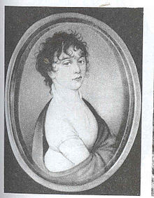
Девятая симфония была исполнена в 1824 году. Публика устроила композитору овацию. Известно, что Бетховен стоял спиной к залу и ничего не слышал, тогда одна из певиц взяла его за руку и повернула лицом к слушателям. Люди махали платками, шляпами, руками, приветствуя композитора. Овация длилась так долго, что присутствовавшие тут же полицейские чиновники потребовали её
Джульетта Гвиччарди, которой композитор посвятил Лунную сонату

Slide 11
После смерти младшего брата композитор взял на себя заботу о его сыне. Бетховен помещает племянника в лучшие пансионы и поручает своему ученику Карлу Черни заниматься с ним музыкой. Композитор хотел, чтобы мальчик стал учёным или артистом, но его привлекало не искусство, а карты и бильярд. Запутавшись в долгах, он совершил попытку самоубийства. Попытка эта не причинила особого вреда: пуля лишь чуть оцарапала кожу на голове. Бетховен очень переживал по этому поводу. Здоровье его резко ухудшилось. У композитора развивается тяжёлое заболевание печениБетховен умер 26 марта 1827 года. Свыше двадцати тысяч человек шло за его гробом. Во время похорон была исполнена любимая заупокойная месса Бетховена Реквием до-минор Луиджи Керубини. На могиле прозвучала речь, написанная поэтом Францем Грильпарцером

Slide 12
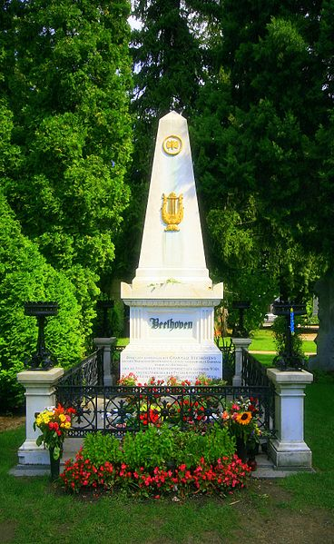
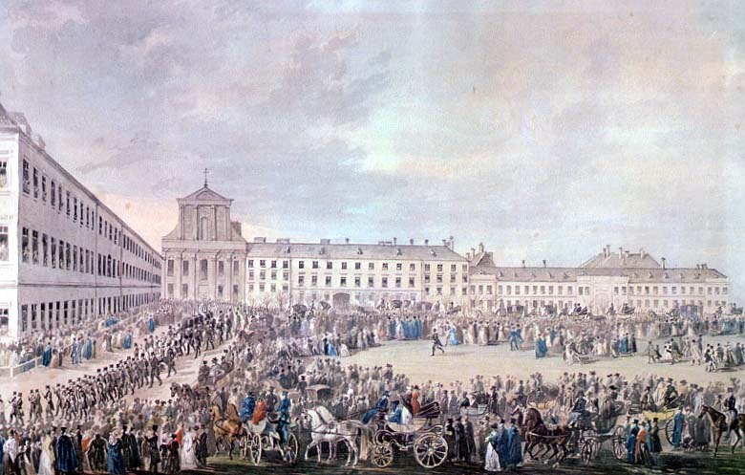
Могила Бетховена на центральном кладбище Вены, Австрия
Похороны Бетховена

Slide 13
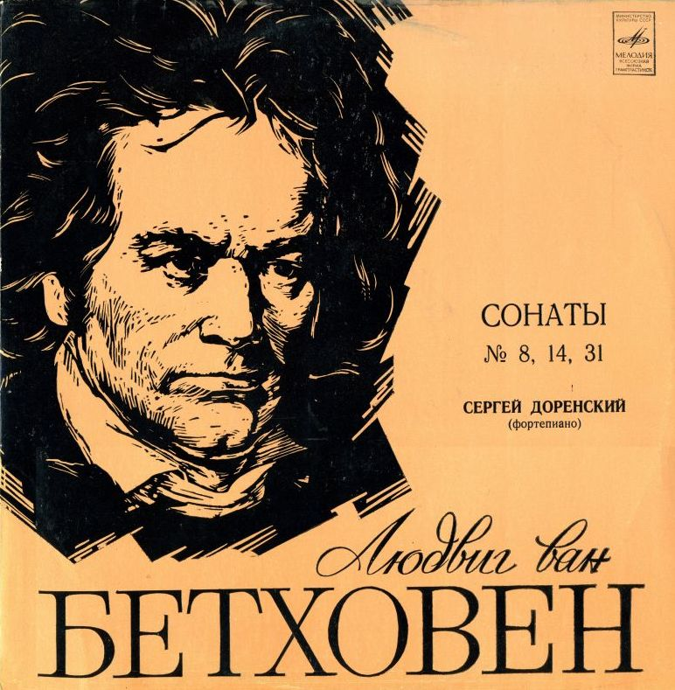
Учитель
Бетховен начал давать уроки музыки ещё в Бонне. Его боннский ученик Стефан Брейнинг до конца дней оставался самым преданным другом композитора. Брейнинг помог Бетховену в переделке либретто «Фиделио». В Вене ученицей Бетховена стала юная графиня Джульетта Гвиччарди. Джульетта была родственницей Брунсвиков, в семье которых композитор бывал особенно часто. Бетховен увлёкся своей ученицей и даже думал о женитьбе. Лето 1801 года он провёл в Венгрии, в имении Брунсвиков. По одной из гипотез, именно там была сочинена «Лунная соната»[4].

Slide 14
Композитор посвятил её Джульетте. Однако Джульетта предпочла ему графа Галленберга, посчитав именно его талантливым композитором. О сочинениях графа критики писали, что в них можно точно указать, из какого произведения Моцарта или Керубини заимствована та или другая мелодия. Ученицей Бетховена была и Тереза Брунсвик. Она обладала музыкальной одарённостью — прекрасно играла на рояле, пела и даже дирижировала. Познакомившись с известным швейцарским педагогом Песталоцци, она решила посвятить себя воспитанию детей. В Венгрии Тереза открыла благотворительные детские сады для детей бедняков. До самой смерти (Тереза умерла в 1861 году в преклонном возрасте) она осталась верна избранному делу. Бетховена связывала с Терезой длительная дружба. После смерти композитора было найдено большое письмо, которое получило название «Письмо к бессмертной возлюбленной». Адресат письма неизвестен, но некоторые исследователи считают «бессмертной возлюбленной» Терезу Брунсвик.

Slide 15
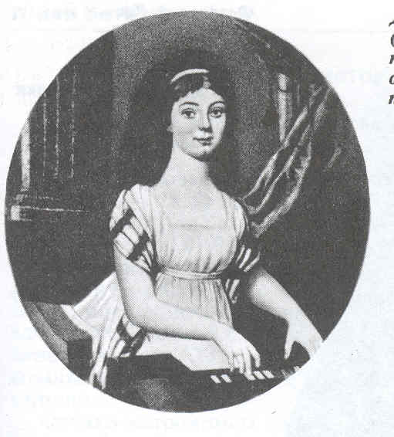
Ученицей Бетховена была и Доротея Эртман, одна из лучших пианисток Германии. Один из современников так отзывался о ней. сокая, статная фигура и прекрасное, полное одушевления лицо, вызвали во мне… напряжённое ожидание, и все-таки я был потрясён, как никогда, её исполнением бетховенской сонаты. Я ещё никогда не встречал соединения такой силы с проникновенной нежностью — даже у величайших виртуозов.
Эртман славилась исполнением бетховенских произведений. Композитор посвятил ей Сонату № 28. Узнав, что у Доротеи умер ребёнок, Бетховен долго играл ей.
Доротея Эртман, немецкая пианистка, одна из лучших исполнительниц произведений Бетховена

Slide 16
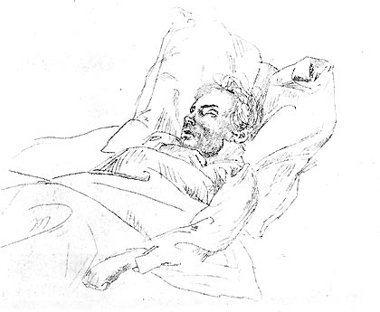
Причины смерти
29 августа 2007 года венский патолог и эксперт судебной медицины Кристиан Рейтер (доцент кафедры судебной медицины Венского медицинского университета) предположил, что неумышленно ускорил кончину Бетховена его врач Андреас Ваврух, который раз за разом протыкал больному брюшину (чтобы вывести жидкость), после чего накладывал на раны примочки, содержавшие свинец. Проведённые Рейтером исследования волос показали, что уровень содержания свинца в организме Бетховена резко возрастал каждый раз после визита врача.

Slide 17
Произведения
9 симфоний: № 1 (1799—1800), № 2 (1803), № 3 «Героическая» (1803—1804), № 4 (1806), № 5 (1804—1808), № 6 «Пасторальная» (1808), № 7 (1812), № 8 (1812), № 9 (1824).
11 симфонических увертюр, среди которых «Кориолан», «Эгмонт», «Леонора» № 3.
5 концертов для фортепиано с оркестром.
6 юношеских сонат для фортепиано.
32 сонаты для фортепиано, 32 вариации и около 60 пьес для фортепиано.
10 сонат для скрипки и фортепиано.
концерт для скрипки с оркестром, концерт для фортепиано, скрипки и виолончели с оркестром («тройной концерт»).
5 сонат для виолончели и фортепиано.
16 струнных квартетов.
6 трио.
Балет «Творения Прометея».
Опера «Фиделио».
Торжественная месса.
Вокальный цикл «К далёкой возлюбленной».
Песни на стихи разных поэтов, обработки народных песен.

Slide 18
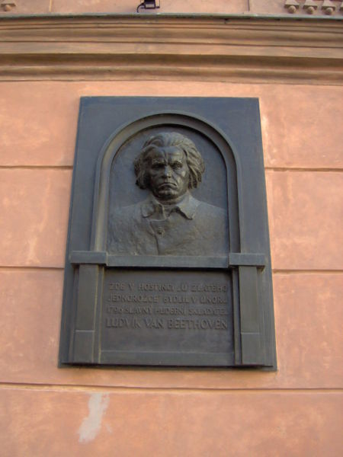
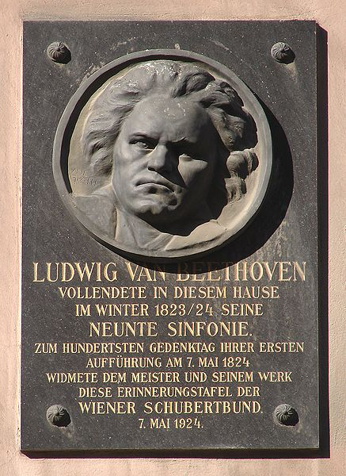
Памятники
Мемориальная доска в Вене
Мемориальная табличка в Праге

Slide 19
Образ Бетховена в культуре
В литературе
Бетховен стал прототипом главного героя — композитора Жана Кристофа — в одноимённом романе, одном из наиболее известных произведений французского автора Ромена Роллана. Роман стал одним из произведений, за которое Роллану в 1915 году была присвоена Нобелевская премия по литературе.
В кинематографе
О судьбе композитора сняты фильмы «Племянник Бетховена» (режиссёр Пол Моррисси) и «Бессмертная возлюбленная» (в главной роли Гэри Олдмен). В первом он представлен как латентный гомосексуал, ревнующий ко всем собственного племянника Карла; во втором разрабатывается идея, что отношение композитора к Карлу было обусловлено тайной любовью Бетховена к его матери.
Главный герой культового фильма «Заводной апельсин» Алекс очень любит слушать музыку Бетховена, поэтому фильм насыщен ею.
В фильме «Запомните меня такой» снятом в 1987 году на Мосфильме Павлом Чухраем звучит музыка Бетховена.
Фильм-комедия «Бетховен» не имеет ничего общего с композитором, кроме того, что в его честь назвали собаку.
В фильме «Героическая симфония» Бетховена сыграл Ян Харт.
В советско-германском фильме «Бетховен — дни жизни» Бетховена сыграл Донатас Банионис.
В фильме «Знaмение» главный герой любил слушать музыку Бетховена, а в конце фильма, когда начинался конец света, все погибали под вторую часть Седьмой симфонии Бетховена.

Slide 20
Интересные факты
Однажды Бетховен и Гёте, гуляя вместе в Теплице, встретили находящегося там в это время императора Франца в окружении его свиты и придворных. Гёте, отойдя в сторону, склонился в глубоком поклоне, Бетховен прошёл сквозь толпу придворных, едва притронувшись к шляпе.
Каждый раз, прежде, чем сесть за стол и приступить к сочинению музыки, Бетховен опускал голову в таз с ледяной водой, из-за чего застудил себе уши и в дальнейшем потерял слух. Этот приём настолько вошёл у него в привычку, что композитор не мог отказаться от него до конца жизни.
В 2011 году профессор Манчестерского университета Брайан Купер сообщил, что ему удалось восстановить 72-тактовый опус для струнного квартета, написанный Бетховеном в 1799 году, отбракованный и впоследствии утерянный. «Бетховен был перфекционистом, — говорит ученый. — Любой другой композитор был бы счастлив, сочинив этот отрывок». Вновь обретенная музыка прозвучала 29 сентября в исполнении струнного квартета Манчестерского университета.

